Slide 1


Slide 2


Slide 3
Bibelen er Guds store historie

Slide 4
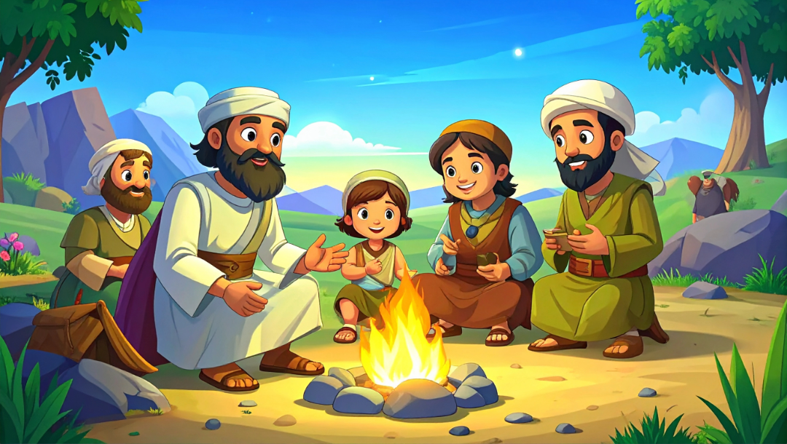

Slide 5
Bibelen er Guds store historie

Slide 6
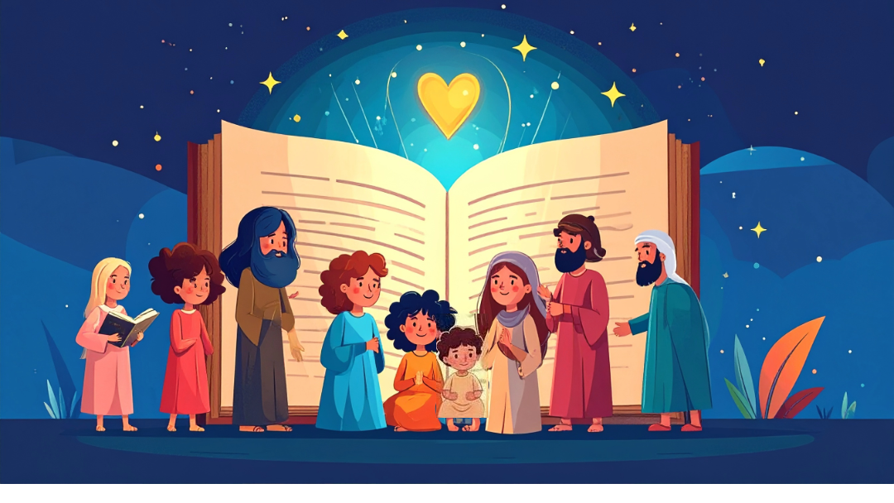

Slide 7
Bibelen er Guds store historie

